Slide 1
শিক্ষক পরিচিতি
ফাহমিদা সুলতানা
সহকারী শিক্ষক (কম্পিউটার)
রাহেলা খাতুন গার্লস একাডেমী
চুয়াডাংগা
মোবাইল: ০১৭৩৫৮০৪০৮
ই-মেইল:fahamidas@gmail.com

Slide 2
পাঠ পরিচিতি
শ্রেণি : সপ্তম
বিষয় : বাংলা ১ম পত্র
সাধারন পাঠ : গদ্য
বিশেষ পাঠ : লখার একুশে

Slide 3
শিখনফল
১। লখার পরিচয় বলতে পারবে।
২। লখার দিন কিভাবে কাটে তা বর্ণনা করতে পারবে।
৩। শহীদ মিনারে লখার ফুল দেওয়া ব্যাখ্যা করতে পারবে।
৪। শহীদ দিবসের গানে লখার যে অনুভূতি তা বিশ্লেষণ করতে পারবে।

Slide 4

স্বাগতম

Slide 5
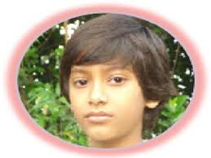
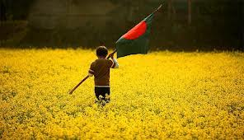
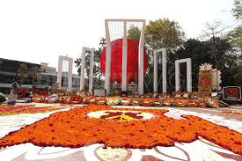

Slide 6

পাঠ শিরোনাম
লখার একুশে
আবুবকর সিদ্দিক

Slide 7
জন্ম:১৯৩৪ সালের ১৯শে আগষ্ট বাগেরহাট জেলায়
গ্রামের নাম: বাগেরহাট জেলার বৈটপুর গ্রাম
কর্মজীবন: রাজশাহী বিশ্ববিদ্যালয়ে বাংলা বিভাগে অধ্যাপক ছিলেন।
রচিত গ্রস্থ: জলরাক্ষস,খরাদাহ,বারুদ পোড়া প্রহর
পুরষ্কার: বাংলা একাডেমী সাহিত্য পুরষ্কারসহ অনেক পুরষ্কার লাভ
আবুবকর সিদ্দিক

Slide 8
আদর্শ পাঠ
সরব পাঠ

Slide 9
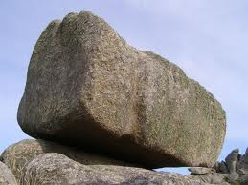
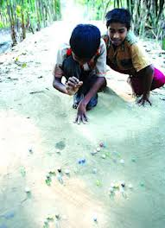
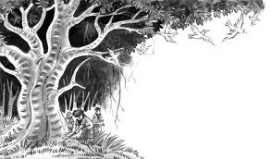
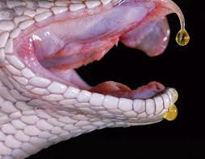
কর্মপত্র -০১ (শব্দার্থ)
শান-
গুলি খেলা-
মগডাল-
বিষ-
পাথর
মার্বেল খেলা
গাছের সবচেয়ে উঁচু ডাল
যা শরীরে ঢুকলে যে কোন প্রাণী অসুস্থ হয় বা মারা যায়।
(একক কাজ)

Slide 10
কর্মপত্র-০২ (বাক্য রচনা)
ত্যানাখানি- বৃদ্ধ মহিলাটি ত্যানাখানি পরে দিনভর পরে কেঁদে-কেঁদে
ভিক্ষা করে।
মগডাল – আম পাড়তে গিয়ে ছেলেটির মগডাল থেকে পড়ে পা ভাঙ্গল।
তুলোমিঠে- লখার মগডালের কাছে এসে কয়েকটা তুলোমিঠের মতো বড় বড় থোকার লাল ফুল পেয়ে গেল।
শান – লখার রাতের বিছানা ফুটপাতের কঠিন শান।
(দলীয় কাজ)

Slide 11
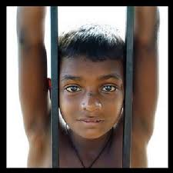
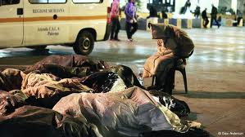
লখার একটি দরিদ্র এতিম বালক।সারাদিন মাঠে ঘুরে,ঘুড়ি উড়ায়ে, বন্ধুদের সাথে মাঠে
ঘুরে দিন কাটে এবং ঘুম পেলে রাতে ফুটপাতে ঘুমায়।

Slide 12
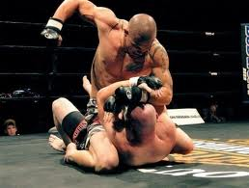
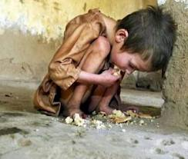
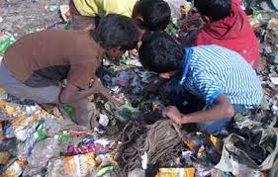
লখার এর দিন কাটে গুলি খেলে, মারামারি করে,খাবারের দোকানরে
এঁটোপাতাখেয়ে,সারাদিন কাগজ কুড়িয়ে।

Slide 13
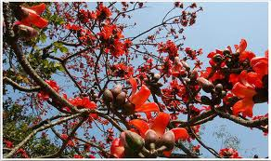
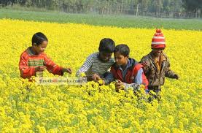
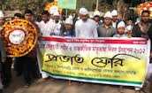
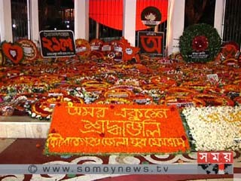
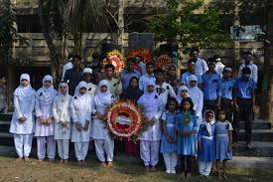
সেই অদ্ভুত গাছটার নিচে লখা পৌছাল ডালেডালে লাল টুকটুকে ফুল। ওই ফুল সে গাছ থেকে পেড়ে এনে দক্ষিণের অল্প শীত আর কুয়াশা উপেক্ষা করে চলছে প্রভাত ফেরিতে। হাতে ফুলের গুচ্ছ ঠোঁটে প্রভাত ফেরির গান। শহিদ মিনারের দিকে সকলেই এগিয়ে চলছে।

Slide 14
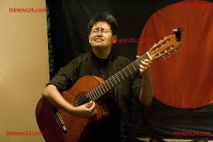
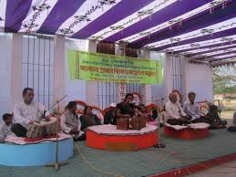
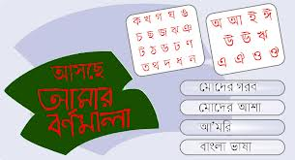
সবাই এক সঙ্গে গলা মিলিয়ে গেয়ে চলছে –আমার ভাইয়ের রক্তে রাঙনো
একুশে ফেব্রুয়ারি, আমি কি ভুলিতে পারি? কিন্তু লখারের গলা দিয়ে কথা বের
হয় না কারণ সে জন্মবোবা। বাংলা বুলি তার মুখে ফুটতে পায় না। সে মনে মনে বলে-অ আ ক খ। বাইরের শব্দ হয়- আঁ আঁ আঁ আঁ

Slide 15
মূল্যায়ন
১। লখার কে?
২। লখারের দিন কীভাবে কাটে?
৩। শহিদ মিনারের জন্য লখার কীভাবে ফুল সংগ্রহ করল ও দিল সংক্ষেপে বর্ণনা কর?

Slide 16
বাড়ির কাজ
প্রশ্ন: শহিদ দিবসের গানে লখার
যে অনুভূতি তা তা তোমার
নিজের ভাষায় বিশ্লেষণ কর।

Slide 17


